Slide 1
Concevez une application au service de la santé publique
Data & Analytics
Eric Blanvillain - 16-11-2021

Slide 2

Problématique
Mon rôle :
L'agence "Santé publique France" a lancé un appel à projets pour trouver des idées innovantes d’applications en lien avec l'alimentation. Je souhaite y participer et proposer une idée d’application
Les points à aborder :
Présentation de la donnée de Santé Publique France
Comment traiter la donnée (cleaning/feature engineering) -> création du dataset de test
Présentation des indicateurs clefs (nutri-score et éco-score)
Présentation de mon mon application
Etude du modèle de prédiction “potentiel” pour évaluer l'éco-score
Pour aller plus loin

Slide 3
Présentation de la donnée
Présentation par Santé publique France :
“Open Food Facts est une base de données sur les produits alimentaires, faite par tout le monde, pour tout le monde. Elle permet de faire des choix plus informés, et comme les données sont ouvertes (open data), tout le monde peut les utiliser pour tout usage.”
Liste des variables* :
# general information -> 10
# tags -> 24
# ingredients -> 3
# misc. data -> 16
# nutrition facts -> 89
2 indicateurs clefs :
eco-score (carbon footprint)
nutrition-score
Total 142
nombre de produits : 290517
nombre de catégories : 63359
-> 4GB de donnée
*source: https://world.openfoodfacts.org/data/data-fields.txt

Slide 4
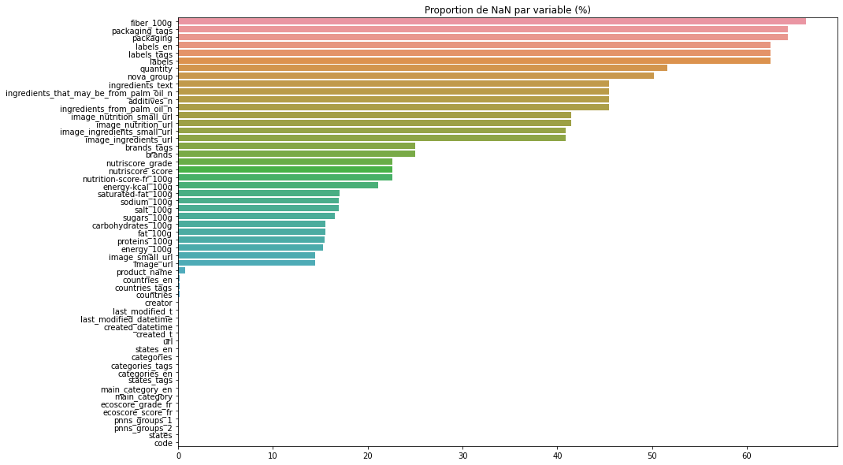
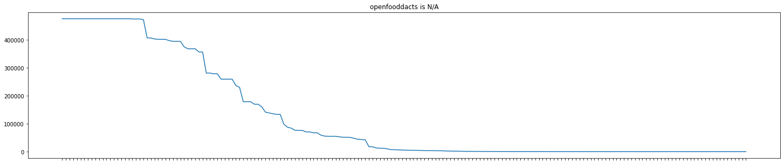
Nettoyage de la donnée
2 - Suppression des colonnes vides (+70%)
1 - Evaluation des donnée manquantes
données manquantes : 73.91%
données disponibles : 26.08%
3 - Evaluation des données restantes
nombre de features catégoriques : 39
nombre de features numériques : 16
nombre de ligne : 475768
nombre de colonnes : 55
4 - Remplir les données manquantes restantes
features catégoriques -> 'No information available'
features numériques -> moyenne par catégories (ou moyenne globale le cas échéant)
Création du Dataset de test

Slide 5
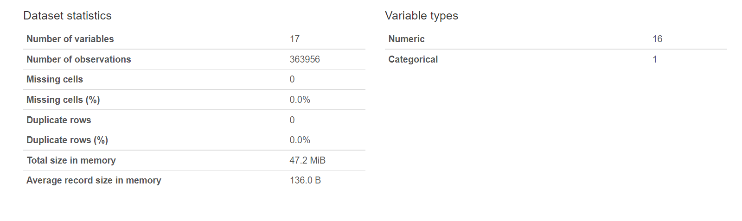
Présentation du Dataset de test
‘main_categories reduced’ -> preproc_shape = (327560, 3560)
Et maintenant ?
-> Etude de la donnée/indicateurs
-> Présentation de l’application
-> Modélisation
Notes:
utiliser algo de classification

Slide 6
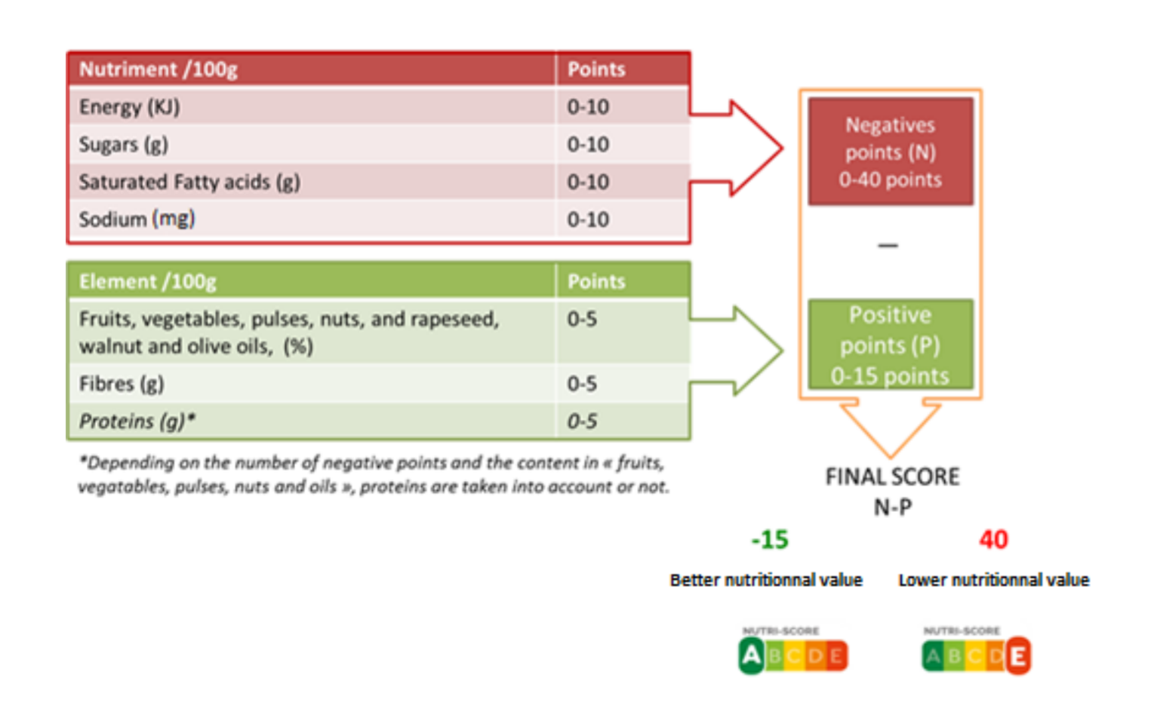
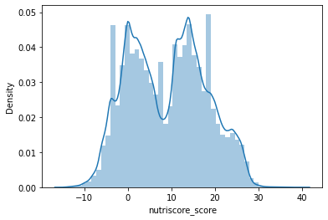
Qu’est ce que le nutri-score ?
Définition par Santé publique France :
“Le Nutri-Score est un logo qui indique la qualité nutritionnelle des aliments avec des notes allant de A à E. Avec le Nutri-Score, les produits peuvent être facilement et rapidement comparés.”
Dans notre dataset :

Slide 7
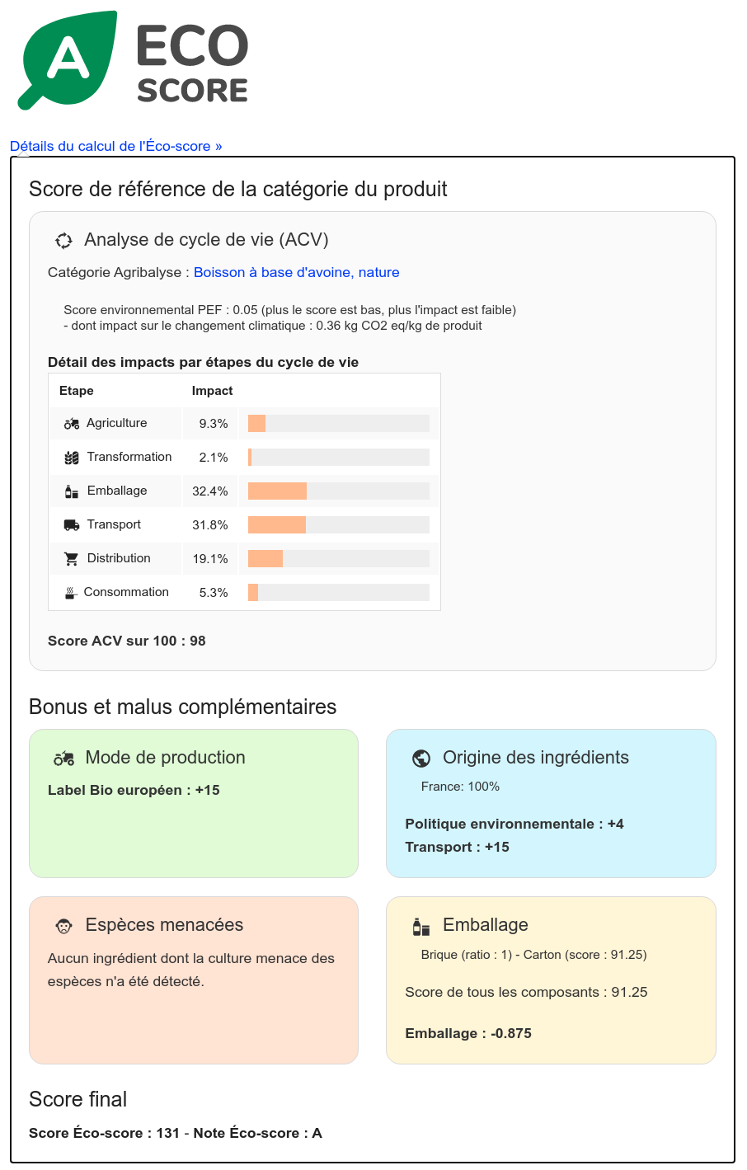
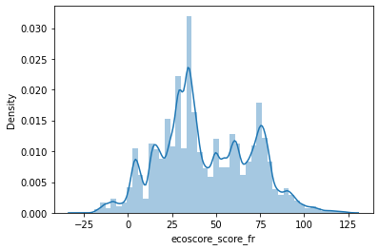
Qu’est ce que l'éco-score ?
Définition par Santé publique France :
“L’Eco-Score est conçu sur un modèle similaire au Nutri-Score : c’est une note de A à E qui synthétise 15 impacts environnementaux. La note Eco-Score est matérialisée par un logo de couleur en forme de feuille avec une lettre de A (très faible impact) à E (impact très important).”
Dans notre dataset :

Slide 8
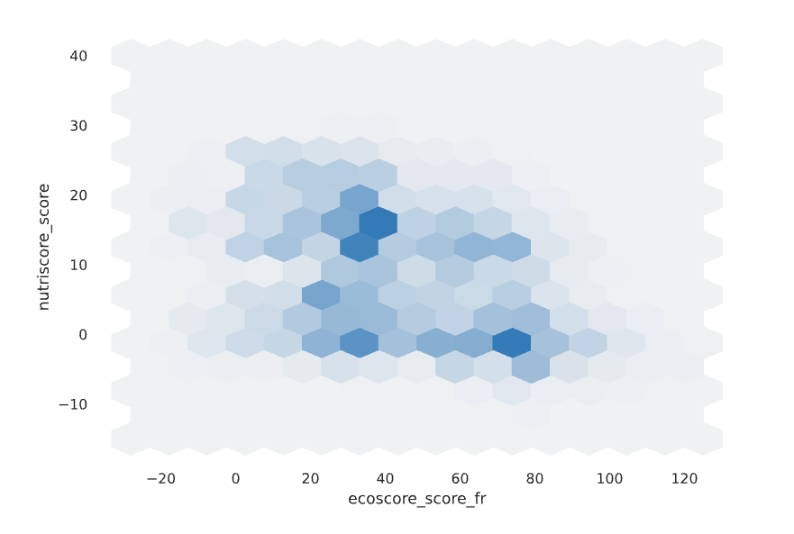
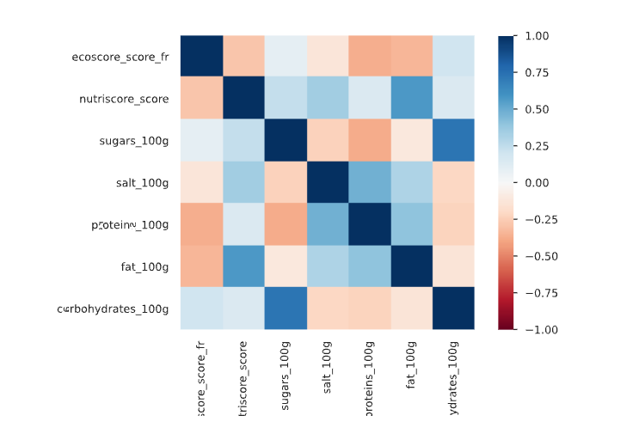
Liens entre les 2 indicateurs dans notre dataset
Interactions entre le nutri-score et l'éco-score :
Spearman's ρ correlation :
Notes:
The Spearman's rank correlation coefficient (ρ) is a measure of monotonic correlation between two variables, and is therefore better in catching nonlinear monotonic correlations than Pearson's r. It's value lies between -1 and +1, -1 indicating total negative monotonic correlation, 0 indicating no monotonic correlation and 1 indicating total positive monotonic correlation.
To calculate ρ for two variables X and Y, one divides the covariance of the rank variables of X and Y by the product of their standard deviations.

Slide 9
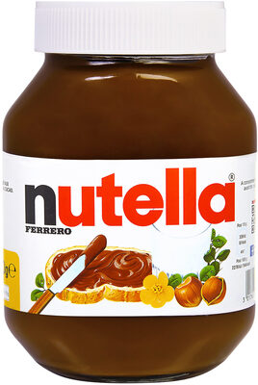
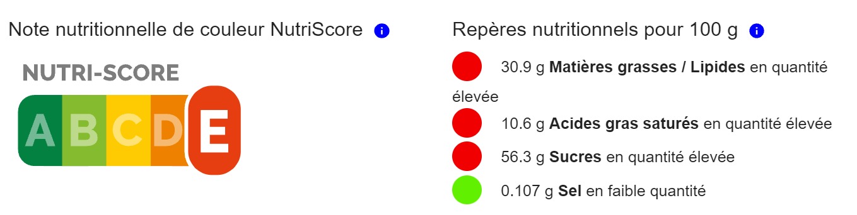

Présentation de mon application
1 - Informations nutritionnelles :
2 - Recommandations :
-> Ce produit est moins nutritif que la moyenne des produits de cette catégorie
-> Ce produit est moins écologique que la moyenne des produits de cette catégorie
-> Cherchez un produit avec moins de matières grasses
-> Exemple de produit dans ce magasin :
- pâte à tartiner Michel et Augustin
- nutri-score C, eco-score B
que faire si l'éco-score est absent sur le produit ? (32% du dataset)
source : https://fr.openfoodfacts.org/produit/3017620425035/nutella-ferrero

Slide 10
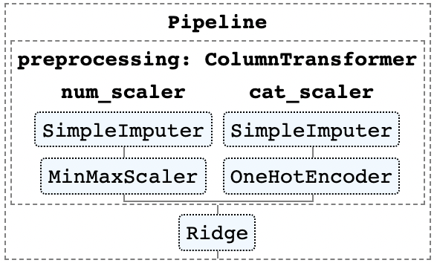

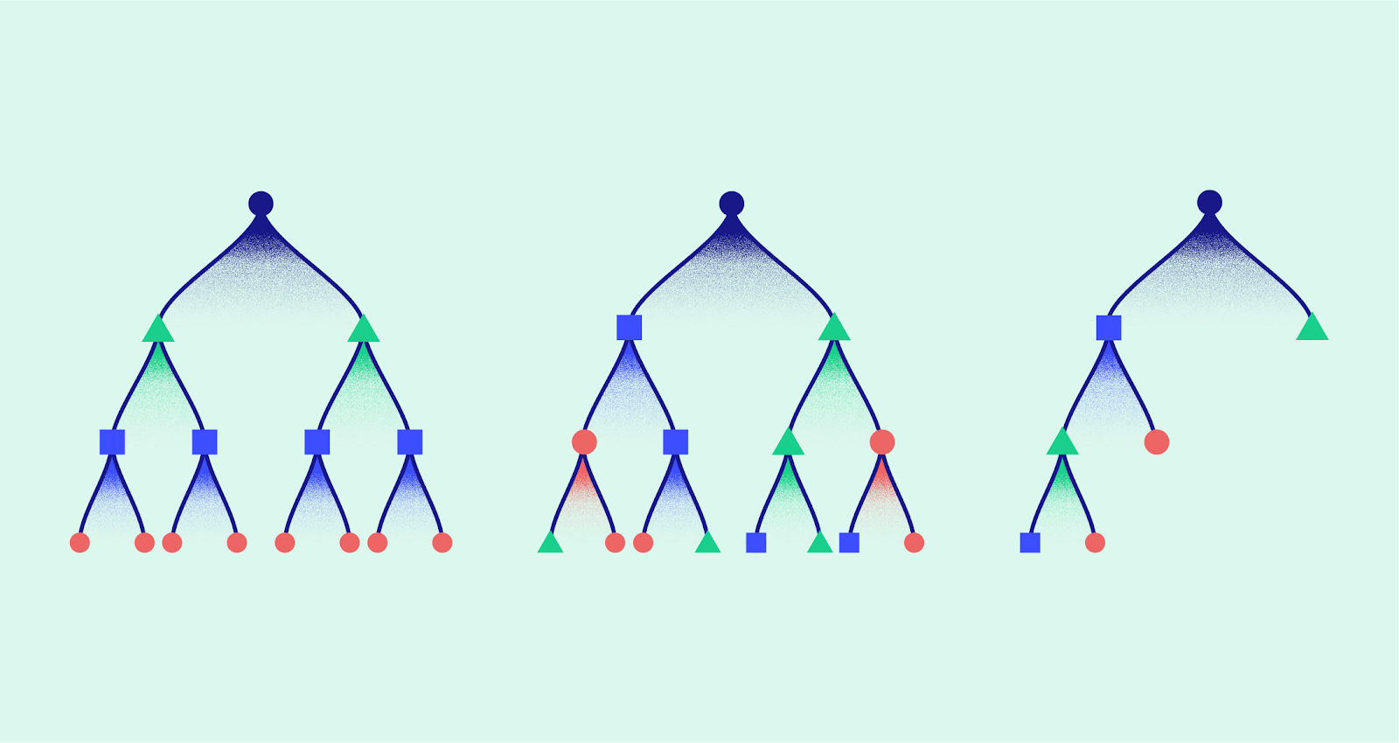

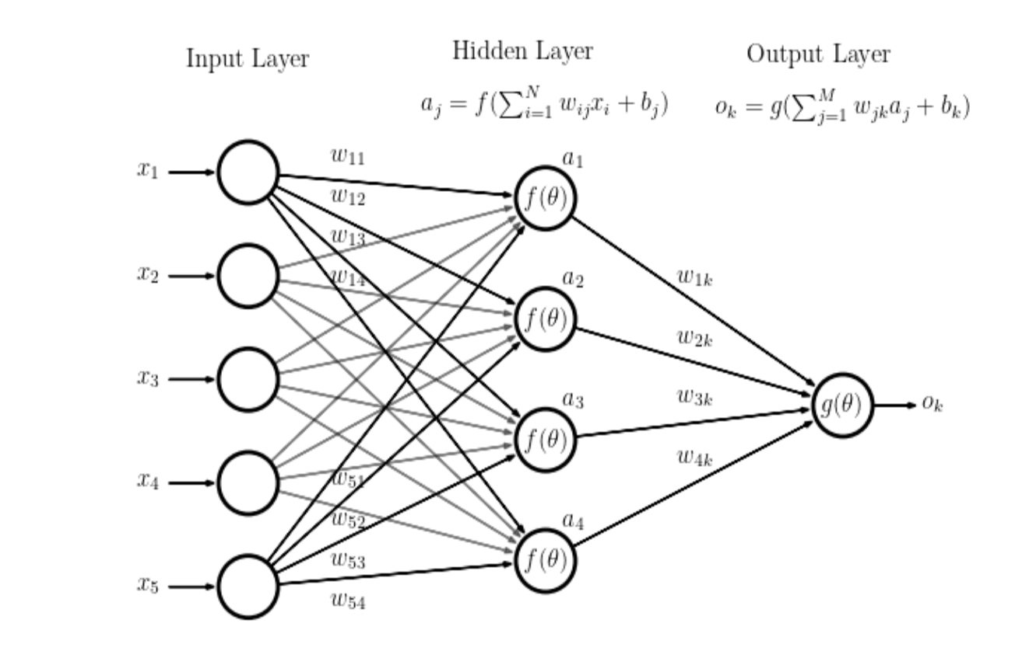
Types de modèles de prédiction possibles ?
arbres de décisions boostés
réseaux de neurones

Slide 11
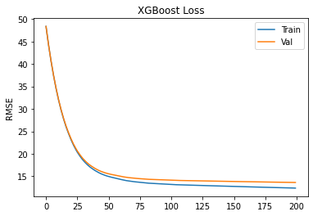
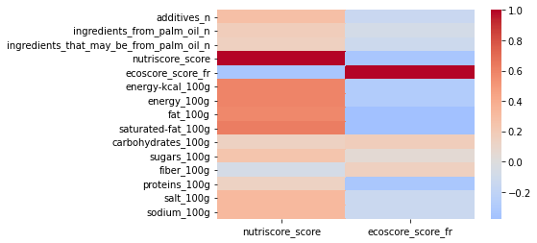
Est-ce que le machine learning est performant pour prédire l'éco-score à partir de l’information disponible au consommateur ?
Etude des corrélations
Dataset du test
“main_categories” (reduced)
-> Forte corrélation :
passage du BVS de 17 à 11.50
et du SB de 34 à 16
RMSE
Best Validation Score = 11.50
Score Baseline = 16.61

Slide 12
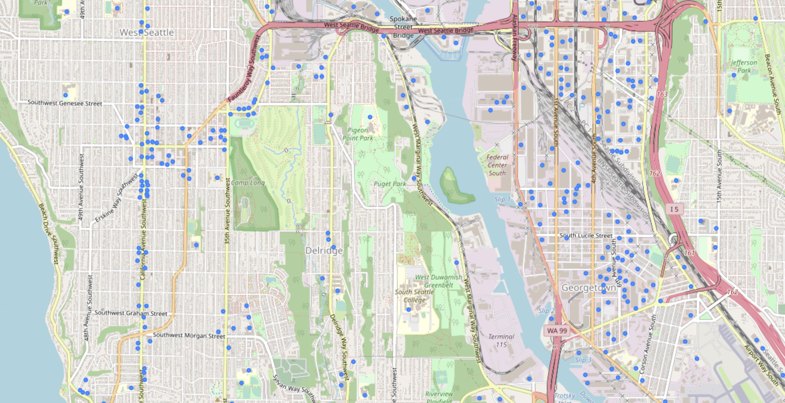
Pour aller plus loin
Géolocalisation:
permettrait d’affiner le calcul de l'éco-score (distance de transport)
permettrait d’affiner les recommandations
Prix (pour 100g)

Slide 13
Data & Analytics Project
Eric Blanvillain

